Slide 1
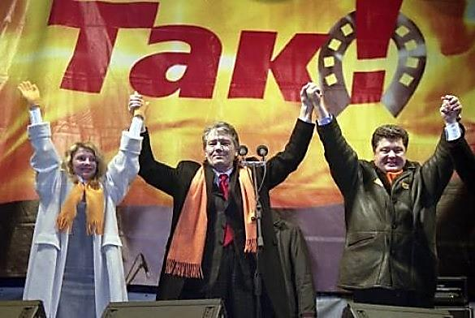
Помаранчева революція
підготувала Шніт Валерія

Slide 2
Помара́нчева револю́ція — кампанія протестів, мітингів, пікетів, страйків та інших актів громадянської непокори в Україні, організована і проведена прихильниками Віктора Ющенка, основного кандидата від опозиції на президентських виборах у листопаді — грудні 2004 року, після оголошення Центральною виборчою комісією попередніх результатів, згідно з якими переміг його суперник — Віктор Янукович.

Slide 3
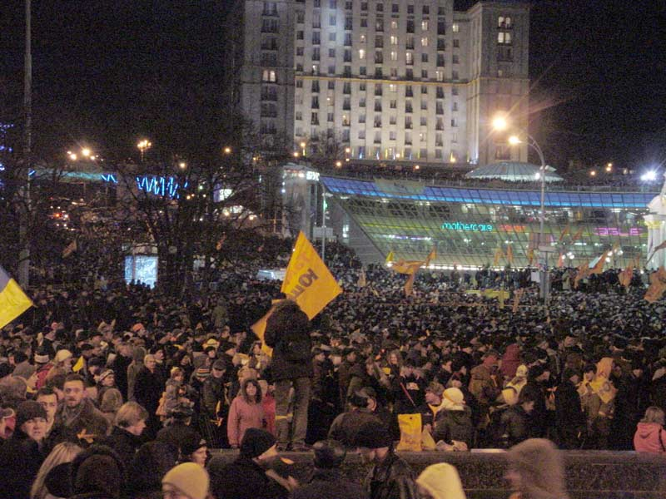
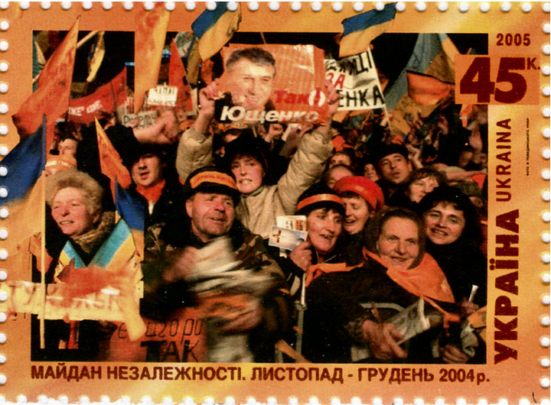
Символи Помаранчевої революції
Помаранчева революція на поштовій марці України, 2006
Помаранчева стрічка

Slide 4
Хід подій та розповсюдження по країнах
Перший день протестів на Майдані (Київ), вечір 22.12.2004

Slide 5
Ранок першого дня Помаранчевої революції

Slide 6
Демонстрації у Львові під час революції

Slide 7
Мітинг українців в підтримку Помаранчевої революції у Франкфурті-на-Майні, 27.11.2004

Slide 8
Демонстрація в Брюсселі (Бельгія) в підтримку Помаранчевої революції, 28.11.2004

Slide 9
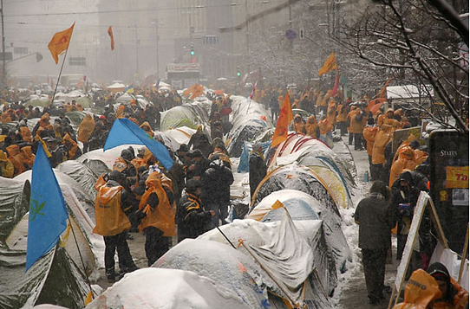
Політичні персоналії Помаранчевої революції
Віктор Ющенко,
Юлія Тимошенко,
Євген Червоненко,
Петро Порошенко,
Олександр Турчинов,
Олександр Третьяков,
Микола Мартиненко,
Давид Жванія,
Олександр Зінченко,
Микола Томенко,
Юрій Луценко,
Тарас Стецьків,
Володимир Філенко,
Олег Рибачук,
Роман Зварич,
Владислав Каськів,
Андрій Шкіль,
Ігор Гринів,
Юрій Павленко,
В'ячеслав Кириленко,
Микола Катеринчук,
Анатолій Гриценко,
Анатолій Матвієнко,
Юрій Кармазін,
Володимир Яворівський

Slide 10
Наслідки
Свято
За межами України
Революція та інтернетно-форумне життя

